Slide 1
Mozgalo
Robust ML challenge
2 MEN 1 SHELL
Nikola Mrzljak, Toni Vlaić

Slide 2
Glavni problemi
Razlike u osvjetljenju, rotaciji, položaju računa na slici
Klasifikacija uz prisutnost do sada neviđenih klasa

Slide 3
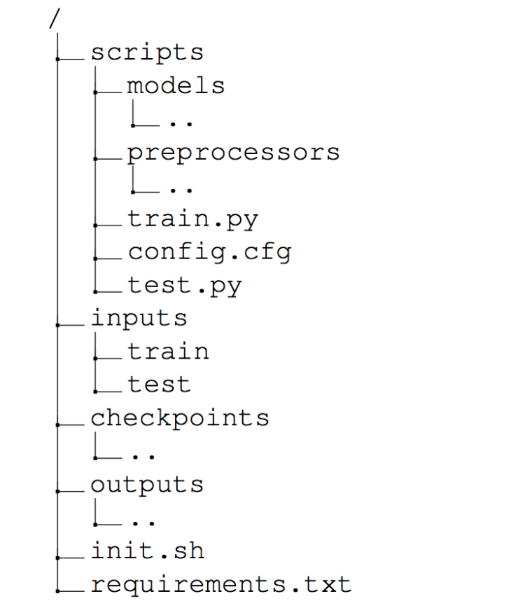
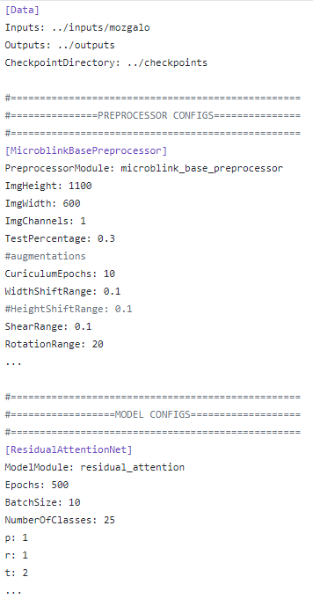
Struktura projekta
Prototipiziranje korištenjem Jupyter bilježnica
Jednostavna konfiguracija modula
Treniranje pomoću jedne skripte

Slide 4
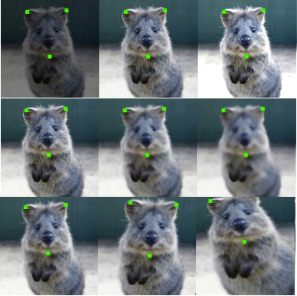
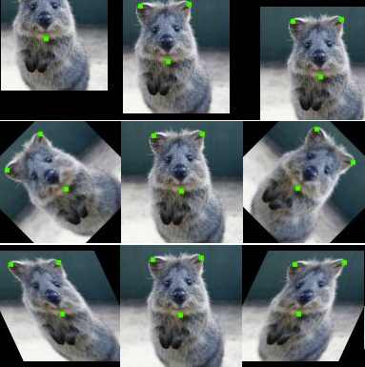
Augmentacija
Rotacija
Translacija
Smicanje
Zoom
Posvjetljivanje/potamnjivanje
Perspektivna transformacija
Dropout
Gausov šum
Zamućivanje

Slide 5
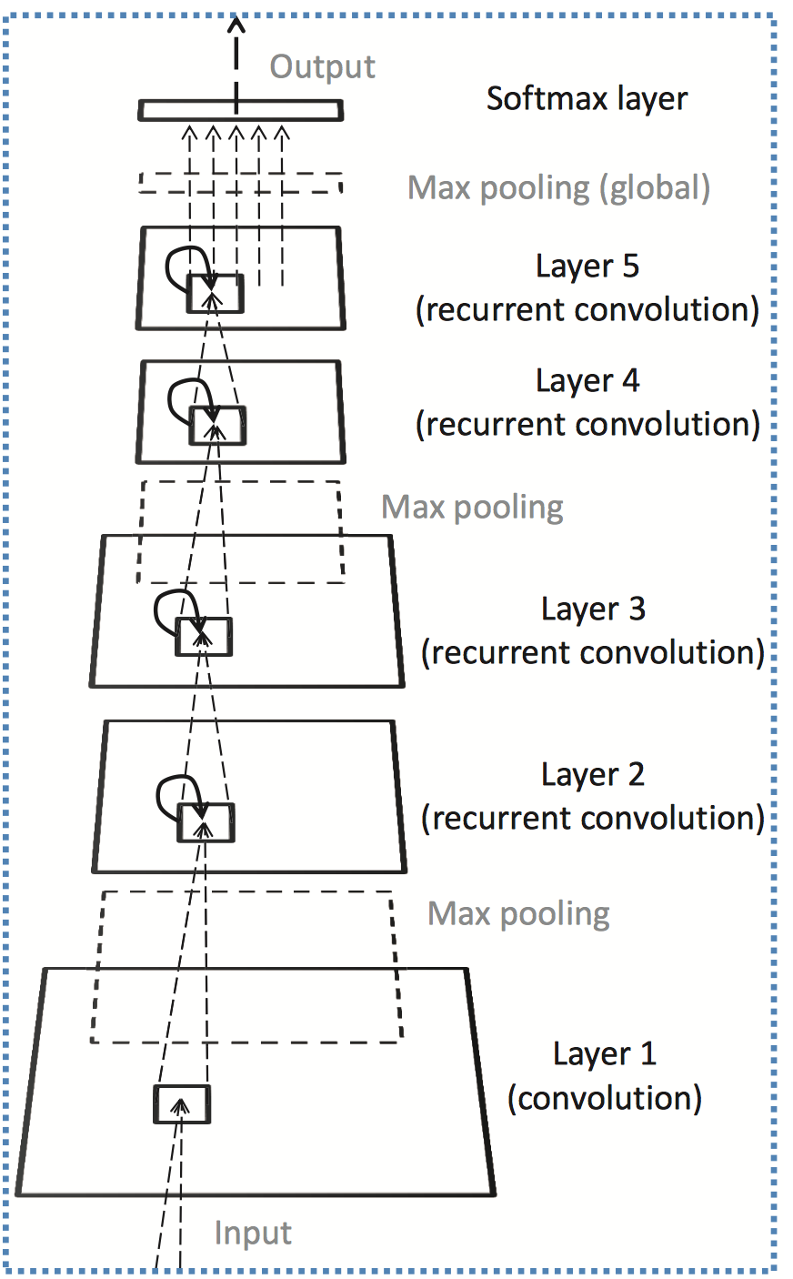
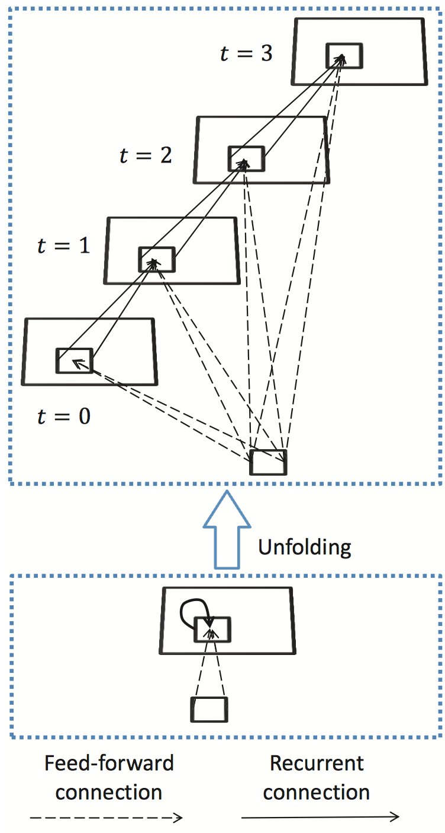
Prvi pokušaji – CNN i RCNN

Slide 6
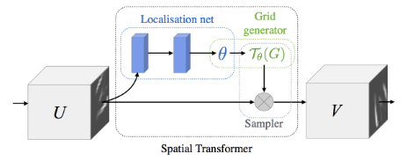
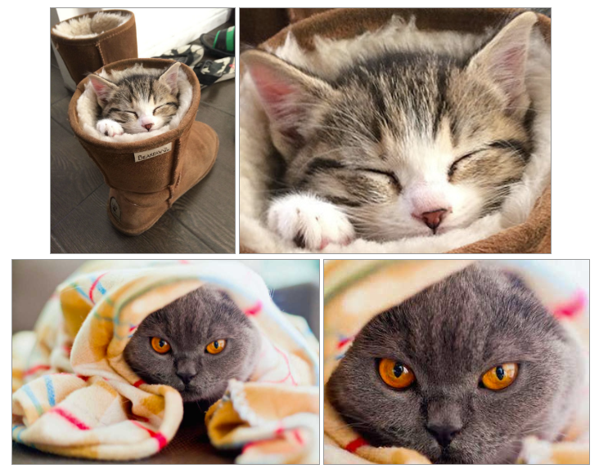
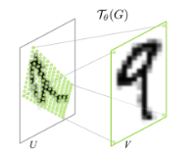
Prvi pokušaji – Spatial transform layer

Slide 7
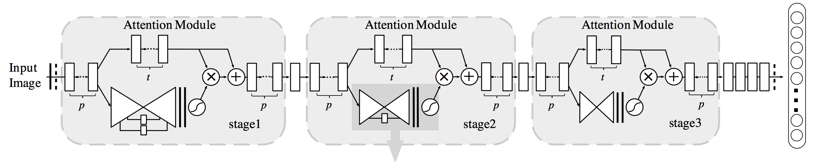
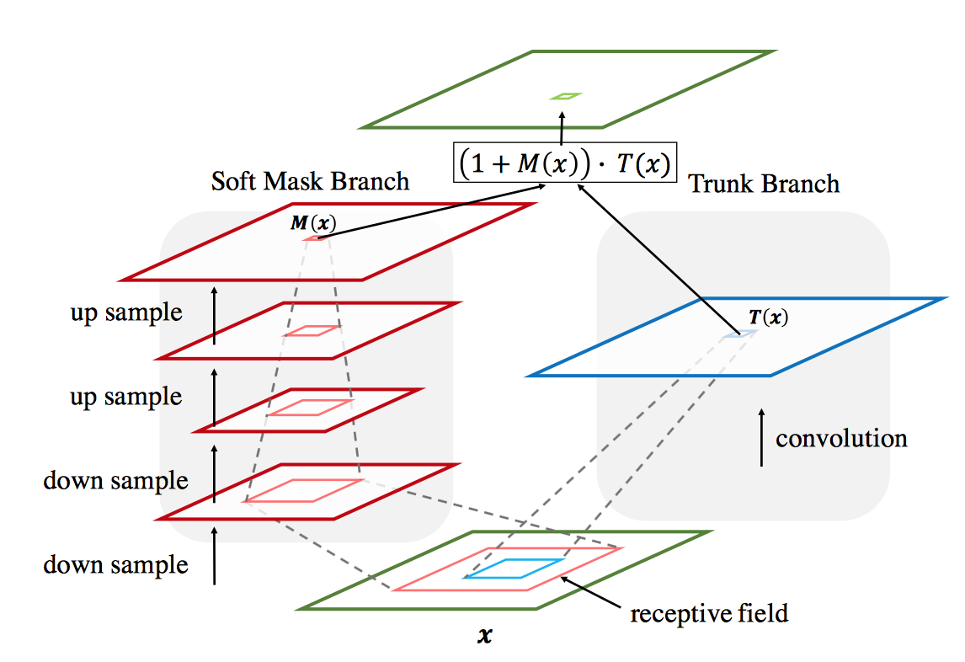
Residual Attention Network
Potpuno konvolucijska arhitektura
Uvjet prihvaćanja klase je sigurnost veća od 95% -> robusnost
~5Mb

Slide 8
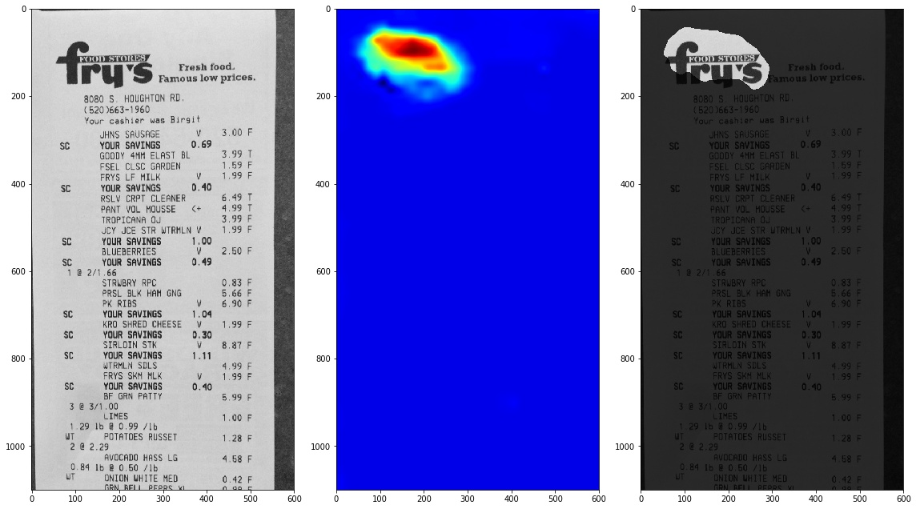
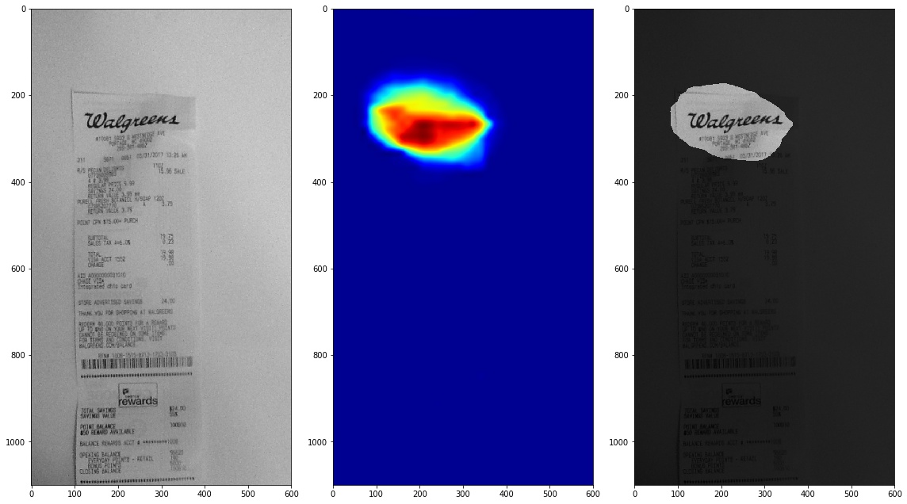
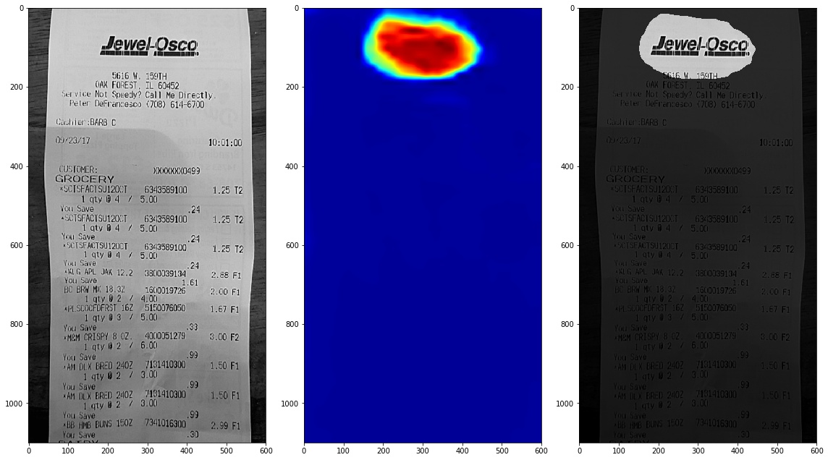
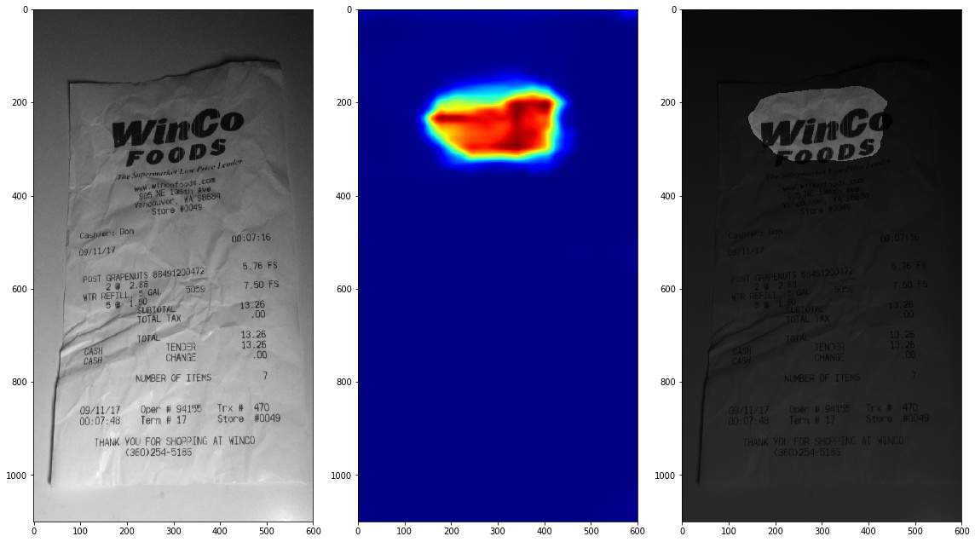

Slide 9
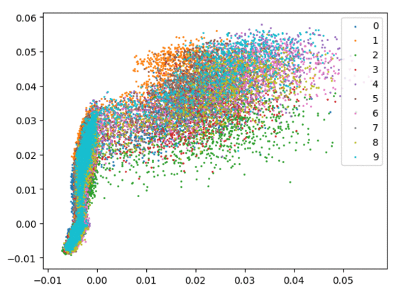
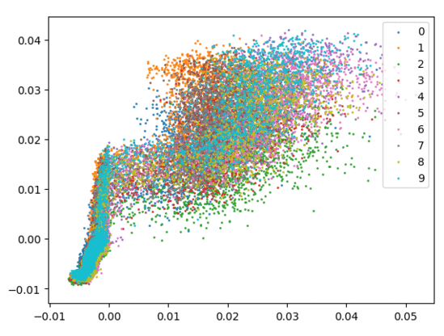
Dodatna poboljšanja – Center Loss
Cross-Entropy
Cross-Entropy + Center loss

Slide 10
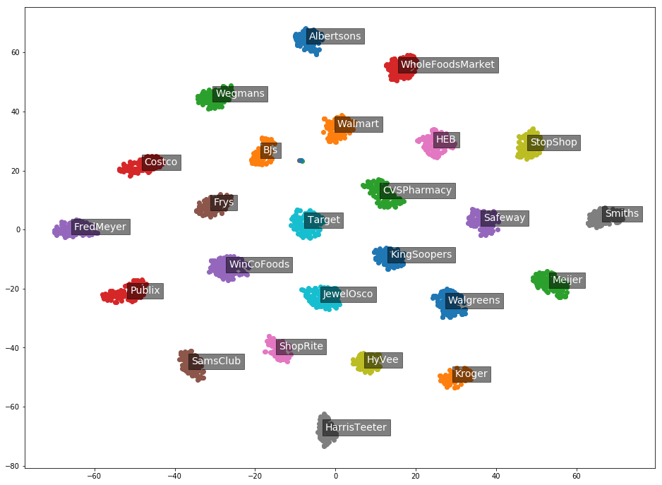
Utjecaj center loss-a na slike računa

Slide 11
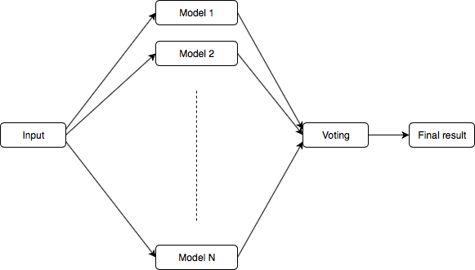
Finalni model
Ansambl 7 mreža ~35 Mb
~5% poboljšanje
Glasanje povećava robusnost

Slide 12
Skalabilnost
 | CPU – desktop, 1 dretva | GPU – desktop, 1 dretva | CPU – laptop, 1 dretva | GPU – laptop, 1 dretva
Jedna mreža | 2.5 it/s | 15.8 it/s | 1.4 it/s | 5.77 it/s
Ansambl mreža | 1.6 it/s | 9.2 it/s | 1.09 it/s | 3.7 it/s
Proizvoljan broj klasa, potrebno samo dodati direktorij sa slikama klase
Proizvoljan broj slika zbog online treniranja I višeprocesorskog generiranja grupa slika (batch) za učenje

